Slide 1





Titolo presentazione sottotitolo
Serious games per disturbi specifici dell’apprendimento - Round 2
Milano, XX mese 20XX
Bruna Nicolò 911521
Calcagno Giorgio 909478
Calchi Nicoletta 908689
Colella Simone 908449
Tutor Prof.ssa Simona Ferrante
Co-Tutor Linda Greta Dui
Chiara Piazzalunga
Docente Paganelli Chiara
Gruppo 35

Slide 2
Round 2:
Presentazione e discussione dell’avanzamento del lavoro
Materiali e metodi
Risultati preliminari

Slide 3
ELENCO
Round 2:
Riassunto Stato dell’arte
Contesto
Obiettivi
Evidenziare obiettivo primario
Diagrammi UML
Presentazione software
Scelta parametri dei giochi
Game Design (vedere dove metterlo)
Passaggio dal razionale dei giochi alle specifiche funzionali alle tecniche (trad. spec. Funz → sviluppo → test usabilty maestra / bambino → trad. spec. Funz)
Studiare proporre test usabilità (scelta test)
Elenco euristiche (il gioco si capisce?)
Cornice narrativa → gioco inserito nella trama → aumento interesse
GANTT

Slide 4


STATO DELL’ARTE
298.114
i bambini frequentanti le scuole italiane a cui è stato diagnosticato un DSA¹
45,4 %
degli studenti di 6-17 anni vive una situazione di difficoltà nella DaD²
1° screening
LA SCUOLA
Primo screening
Serious games
Necessità di renderli interattivi e stimolanti con metodiche facilitanti l’apprendimento (uso di fiabe, personificazione dei numeri)
Conoscenze classiche Strumenti nuovi
Tecniche innovative
Videogiochi su tablet, pc o smartphone
Livelli di difficoltà, multiplayer, raccolta punti e avanzamento nel gioco
Obiettivi della tesi:
«Sviluppo di giochi educativi per il rinforzo di lettura e calcolo»
«Verificare usabilità su utenti target»
Report Miur, 2020
Rapporto annuale Instat, 2020

Slide 5
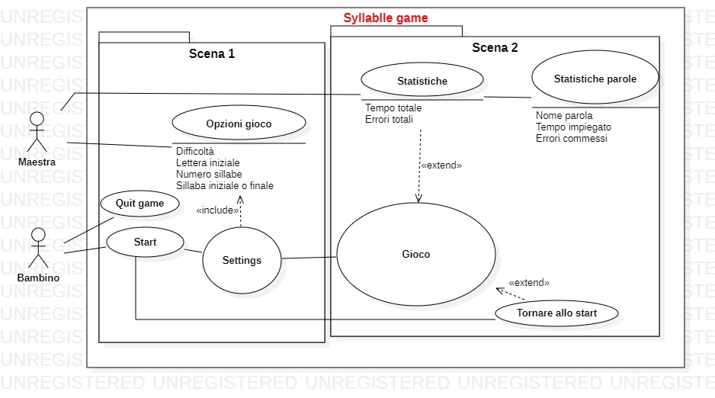
Presentazione Giochi

Slide 6
Presentazione software
IMG DEI SOFTWARE

Slide 7
Scelta parametri dei giochi
Scelta lettere
Punteggio
Divisione in base alle difficoltà
Tutorial
Registrazione suoni e scelta immagini( forse dopo)

Slide 8
Passaggio dal razionale dei giochi alle specifiche funzionali alle tecniche (UML)

Slide 9
Passaggio dal razionale dei giochi alle specifiche funzionali alle tecniche (UML)
Activity

Slide 10
Specifiche tecniche Menu di gioco
SCENA 1
START
EXIT
SCENA 2
SCELTA LETTERE
INIZIALI
NUMERO
SILLABE
SCELTA
SILLABE
START
SHERMATA
GIOCO
SELEZIONE LETTERE INIZIALI
SELEZIONE
NUMERO
SILLABA
INIZIALE
SILLABA
FINALE

Slide 11
Specifiche tecniche Schermata di gioco
SCENA 1
STATISTICHE
PAROLA
HOME
MENU
DI GIOCO
PAROLA (CORSIVO)
PAROLA (STAMPATO)
LETTERA INIZIALE
IMMAGINE
TEMPO TOTALE
ERRORI TOTALI
SINGOLA PAROLA
PAROLA
TEMPO
ERRORI
SI
NO
SBAGLIATO
CORRETTO
PUNTEGGIO

Slide 12
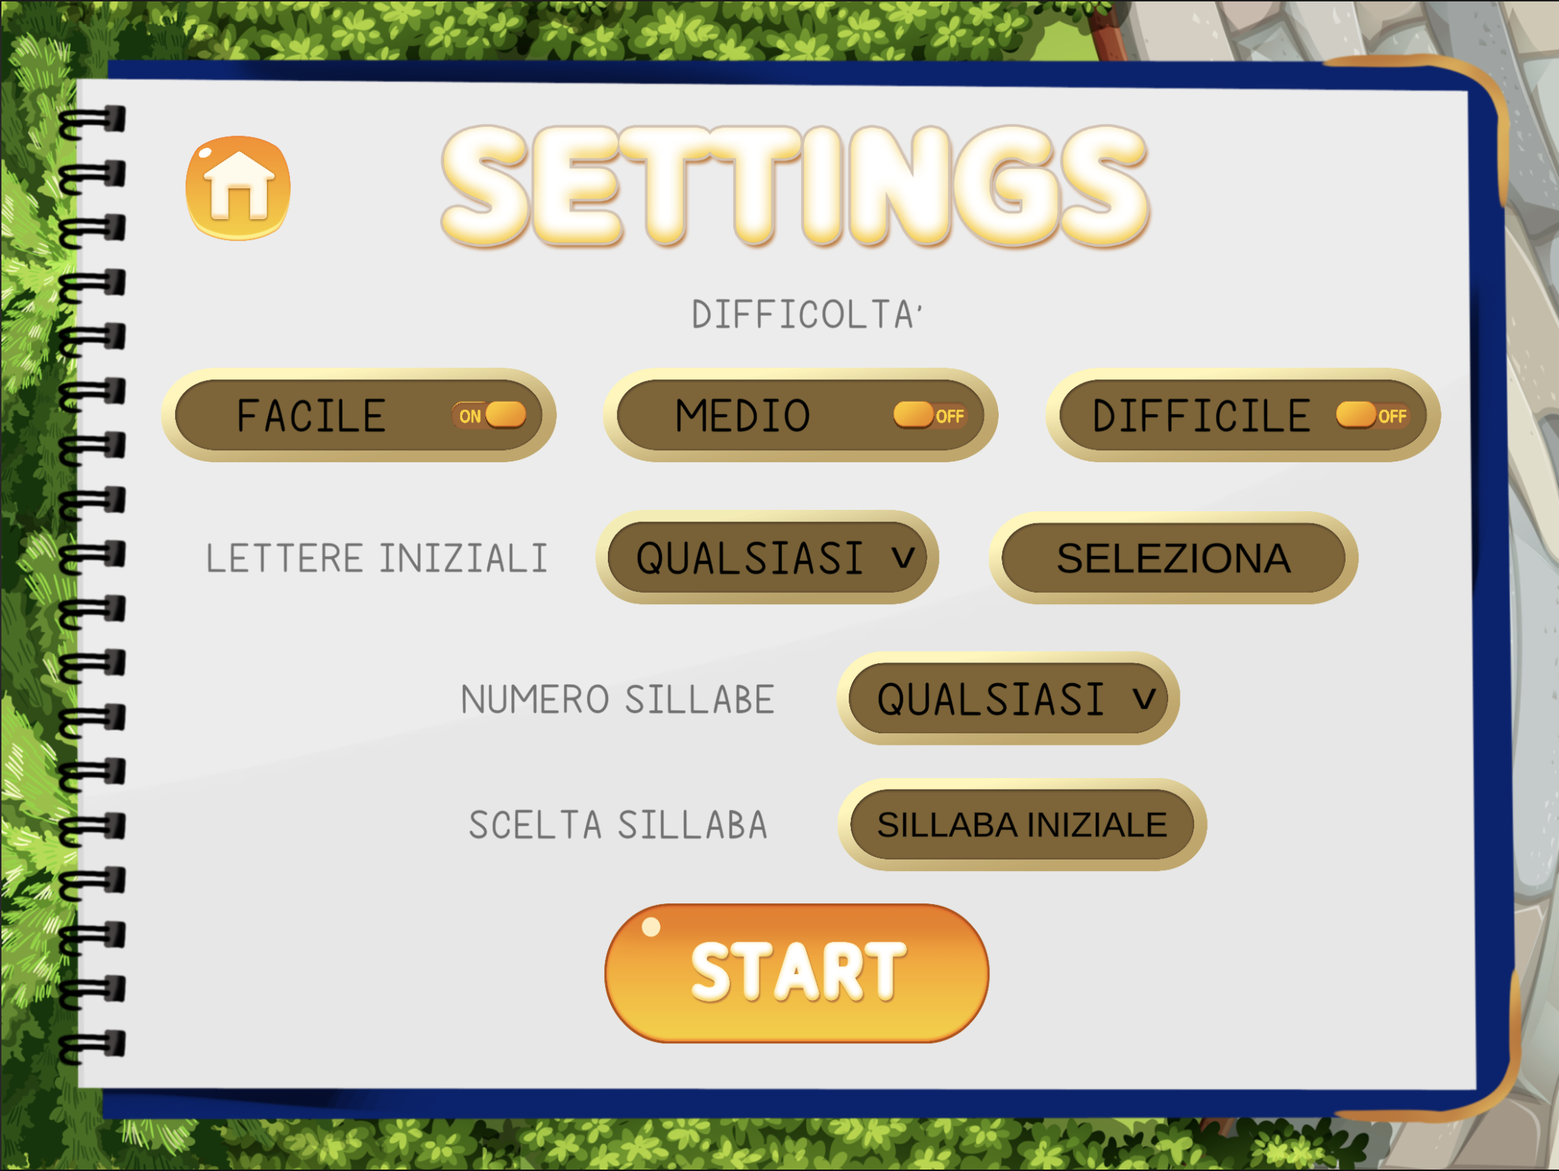
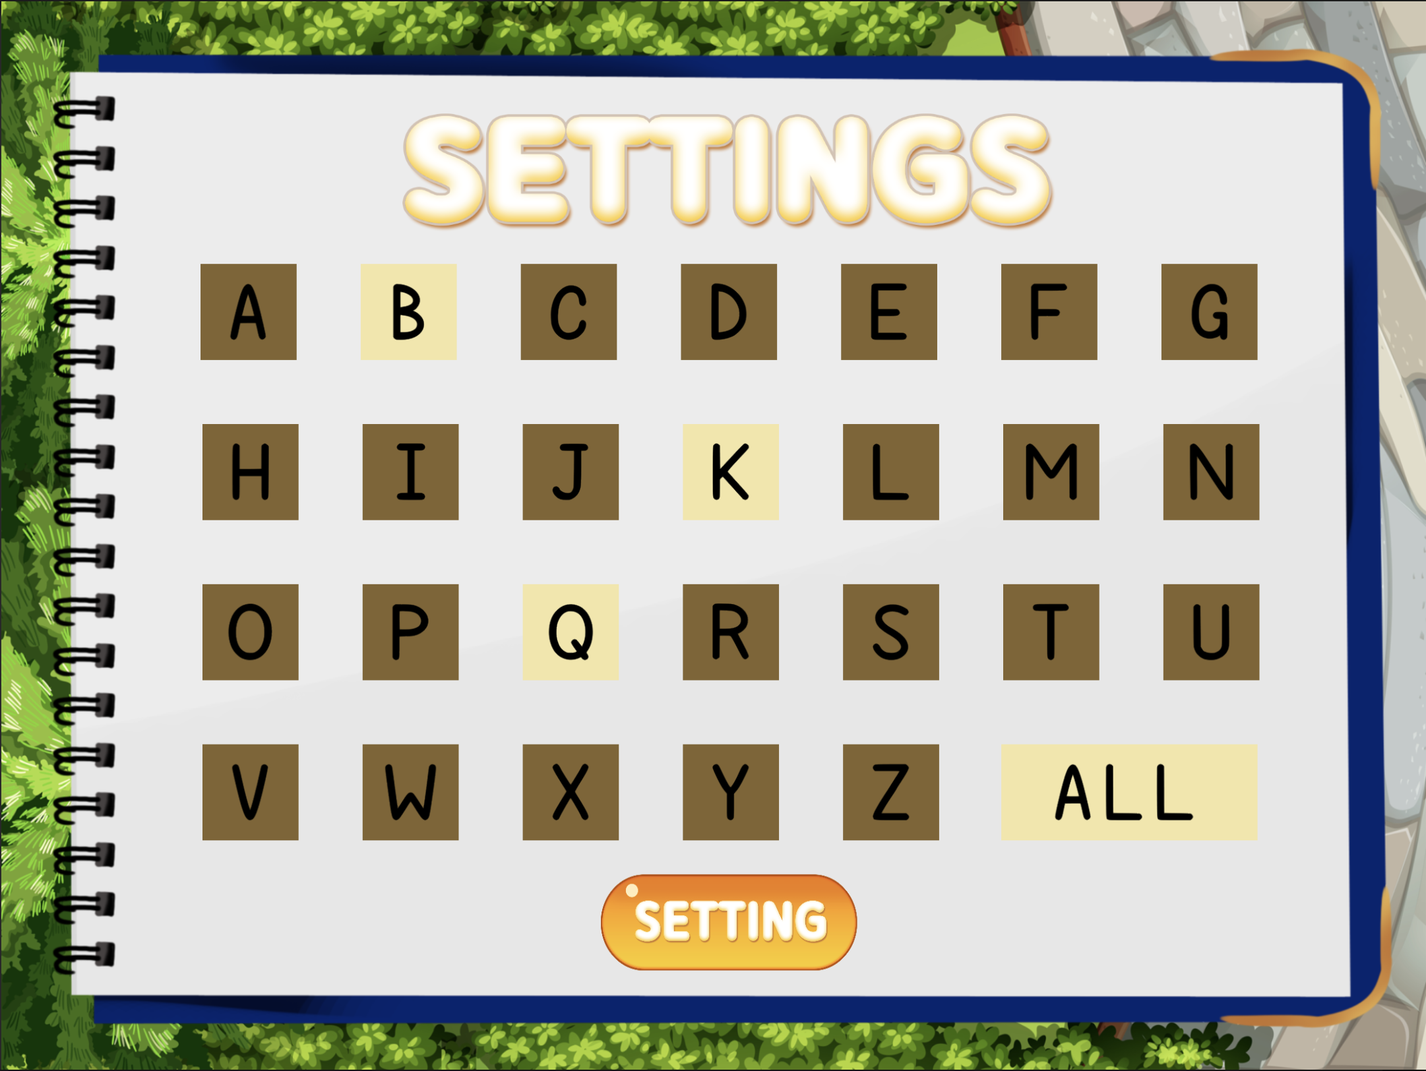
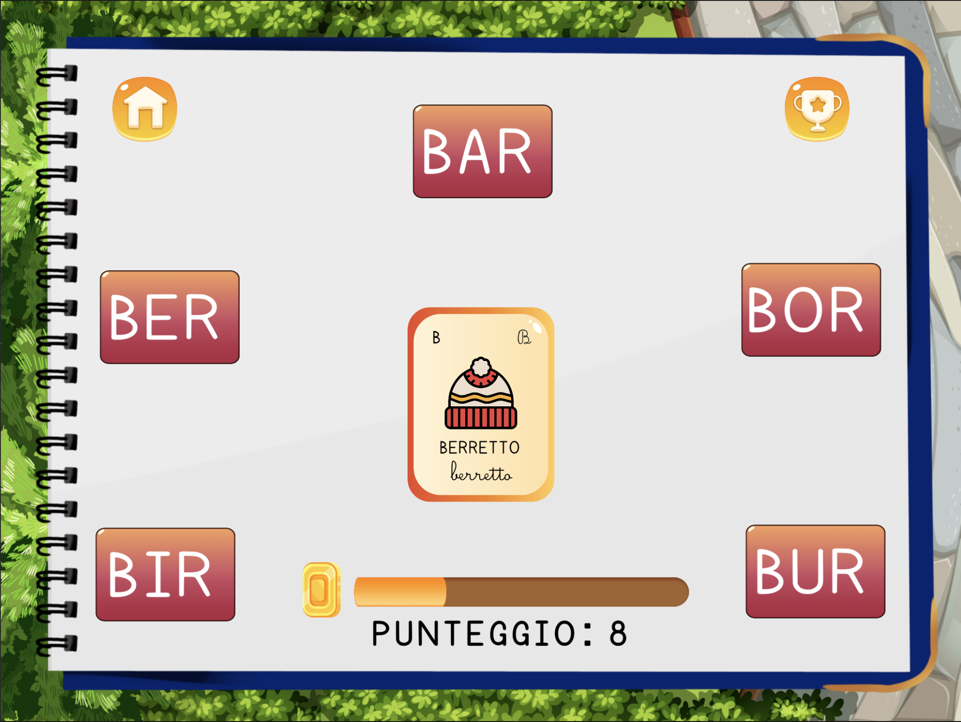

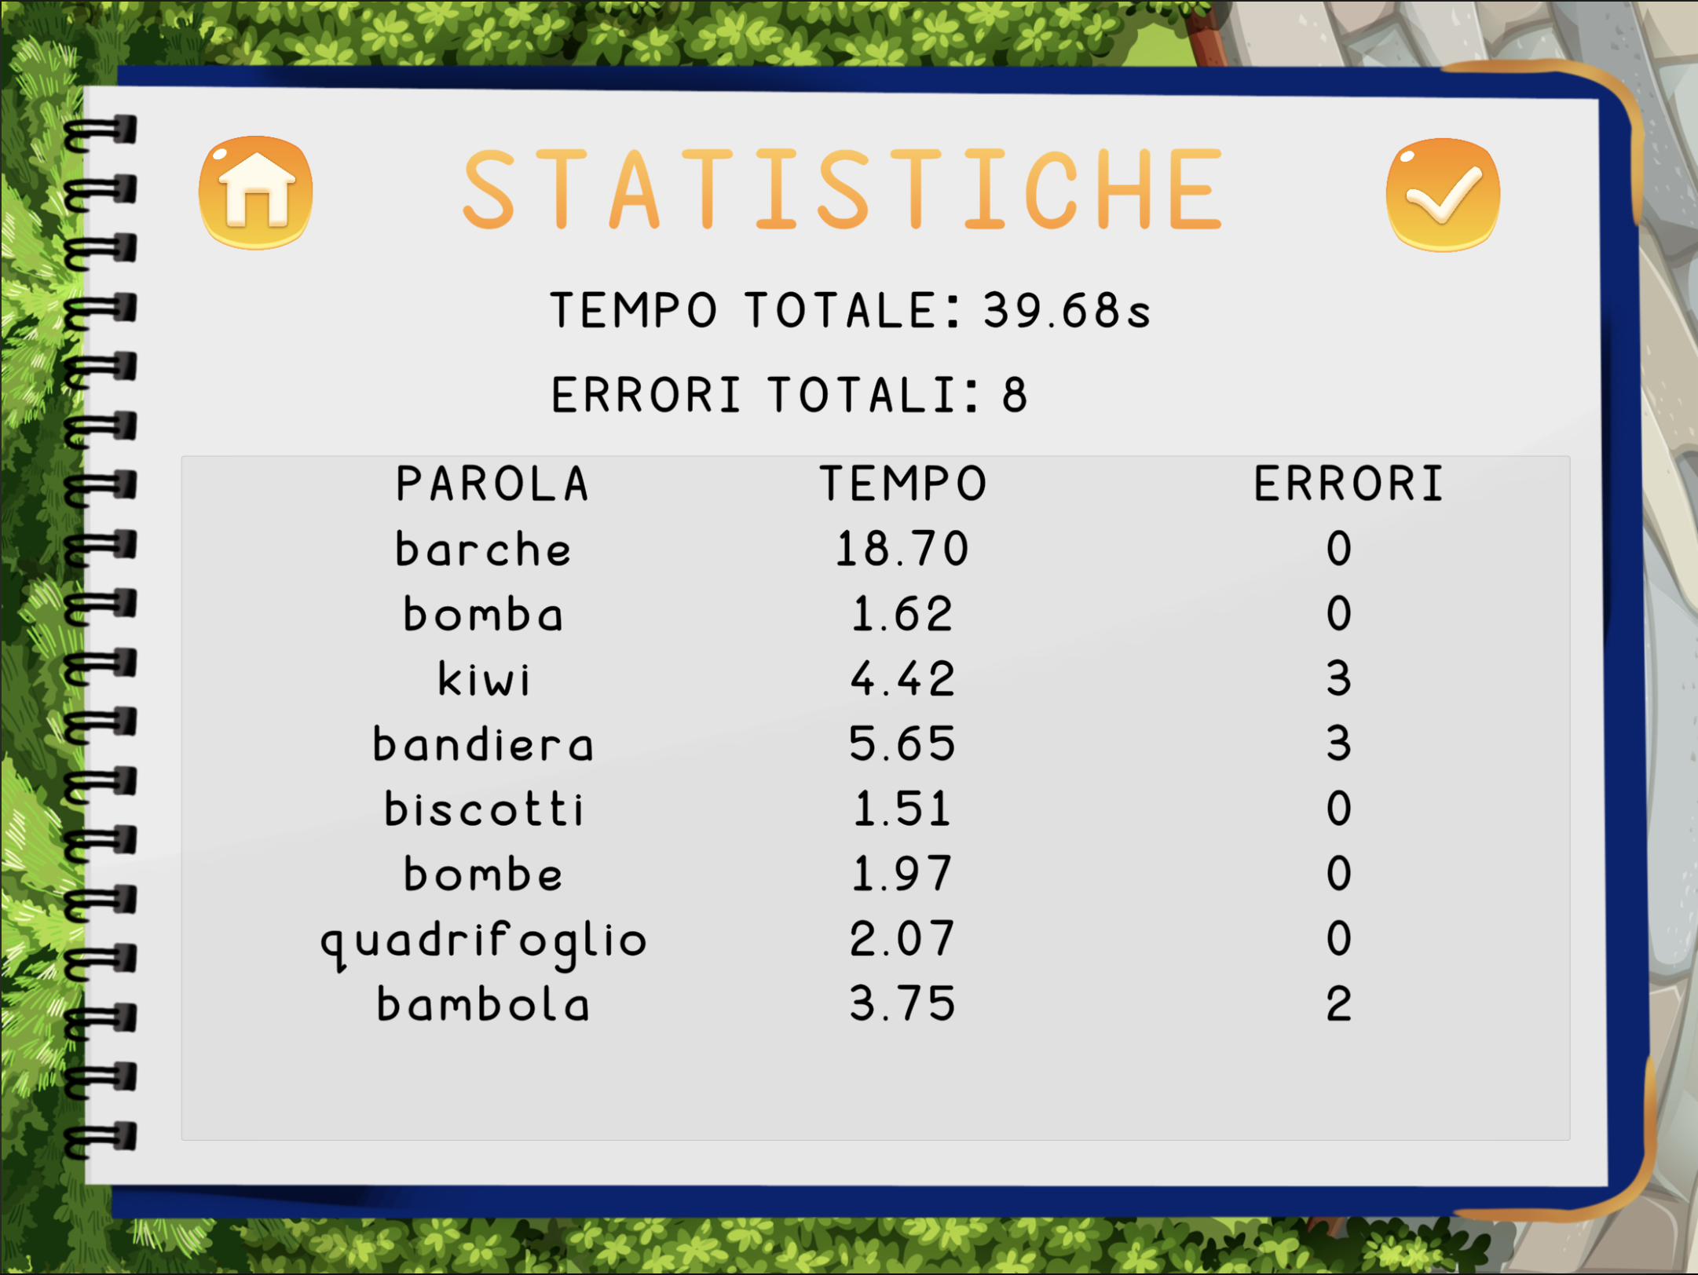
Specifiche tecniche Oggetti del gioco (class diagram)
TOGGLE
STRING
BOTTONE
SLIDEBAR
DROPDOWN
BOTTONI
CHAR
CHAR
IMMAGINE
STRING
BOTTONE
STRING
SCROLL BAR

Slide 13
Specifiche tecniche Oggetti di gioco (class diagram)
PAROLA
CHAR
CHAR
IMG (JPEG)
CHAR
CHAR

Slide 14
Specifiche tecniche Oggetti di gioco (class diagram)

Slide 15
Test Usability
Che test scegliamo
( expert ( maestra (?) e psicologi) users and target users)
Come far fare i test ai bambini
- test adeguato anche per pochi soggetti.
Cerchio: (trad. spec. Funz → sviluppo → test usabilty maestra / bambino → trad. spec. Funz)

Slide 16
Euristiche
Elenco euristiche (il gioco si capisce?)
Cornice narrativa → gioco inserito nella trama → aumento interesse ( Engagement, slide a parte)
Punti barra e non numero punteggio (euristica)-visibilità system status
Glow
Immagini chiare controllate psicologi (img e contorni)
Suoni
Menu (non poco intuitivo)
Risoluzione poca intuitività con tutorial (gioco)
Idea del quaderno per collegare l'apprendimento all'ambiente scolastico
Le carte per come sono formate ricordano gli strumenti per insegnare a leggere ( match w real world)
Uscire dal gioco mentre si st giocando ( freedom –3)
Fumetti tutorial e bottoni di colore diverso, richiamo forme e colori a strutture predefinite (standard)
Sei sicuro di voler uscire? Sei sicuro di queste impostazioni?

Slide 17
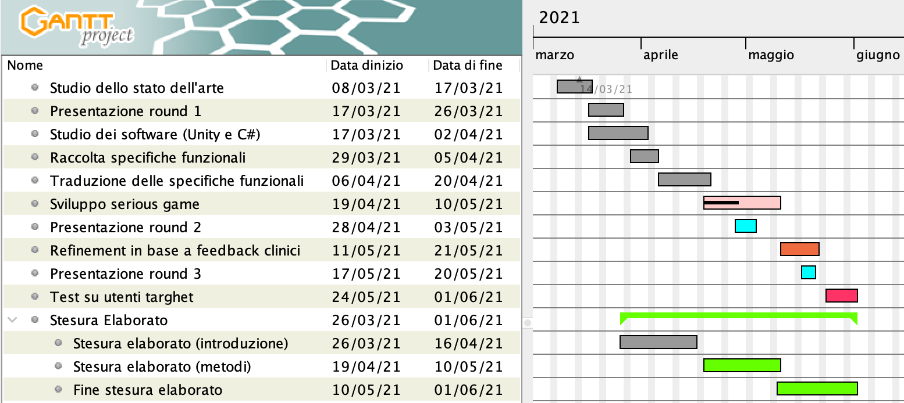
DIAGRAMMA DI GANTT
Serious games per disturbi specifici dell’apprendimento

Slide 18
DOMANDE
Test quale usare
UML quale usare

